Slide 1
WoodBlockPuzzle
Samuel Burch & Björn Johannisson

Slide 2
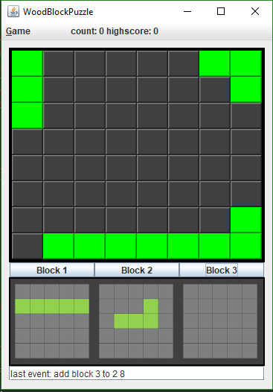
Das Spiel

Slide 3
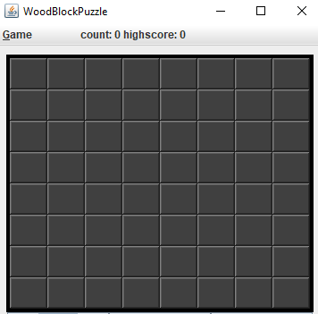
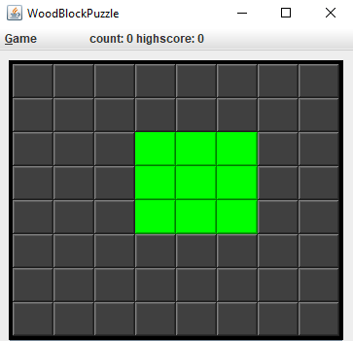
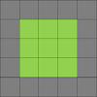
Das Spiel

Slide 4
Benutzte Pattern
Observer
Controller

Slide 5
Reverse
Spielstände auf Stack seit letztem Reset.
Nicht mit Command-Pattern. Darum kein redo.
Lösung mit Command Pattern:
„negative“ Blöcke, um addBlock damit zu wiederholen. Die Löschung einer vollen Reihe/Spalte müsste als separater Command realisiert werden.

Slide 6
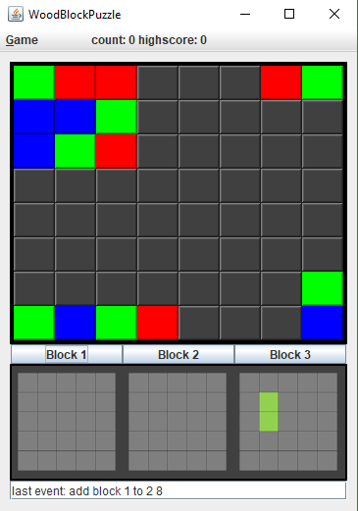
Blöcke mit mehreren Farben
Einheitlich Von Gui gefärbt (random)
Lösung für feste Blockfarbe: Farbe nicht nur an Gui,
sondern direkt in Model an die Zelle binden.

Slide 7
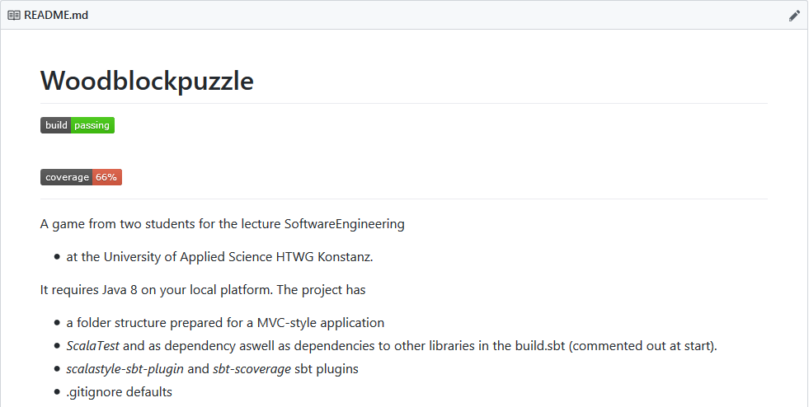
Codeabdeckung

Slide 8
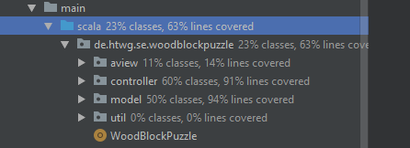
Codeabdeckung
Sicht aus Intellij IDEA util mit Observer zieht hier den Schnitt runter.

